Slide 1


おおたに
I’m back!
Reio TANJI
Osaka Univ., Graduate School of Economics

Slide 2
投谷

Slide 3
年度別投手スタッツ
最も多く投じられているフォーシームのPitch Valueが-0.0 (わずかなマイナス程度)、PV/C = -0.00
フォーシームのMLB平均PV/Cは-0.05なので、それだけで平均を上回るパフォーマンスにつながりうる
MLB平均を上回る球速、スピンレートやリリースの変化による真っスラ球質への変化
シーズン後半にはフォーシームがカッターに置き換わる：PV/Cにしておよそ0.64の改善をもたらすアプローチ

Slide 4
年度別球種：使用比率

Slide 5
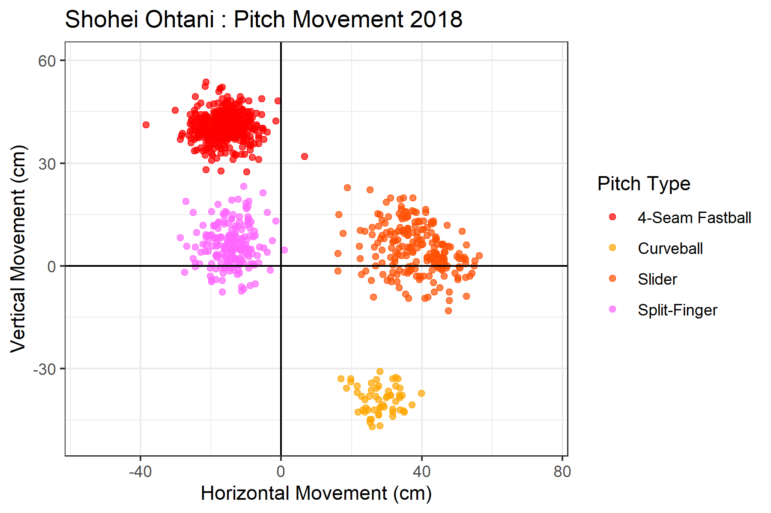
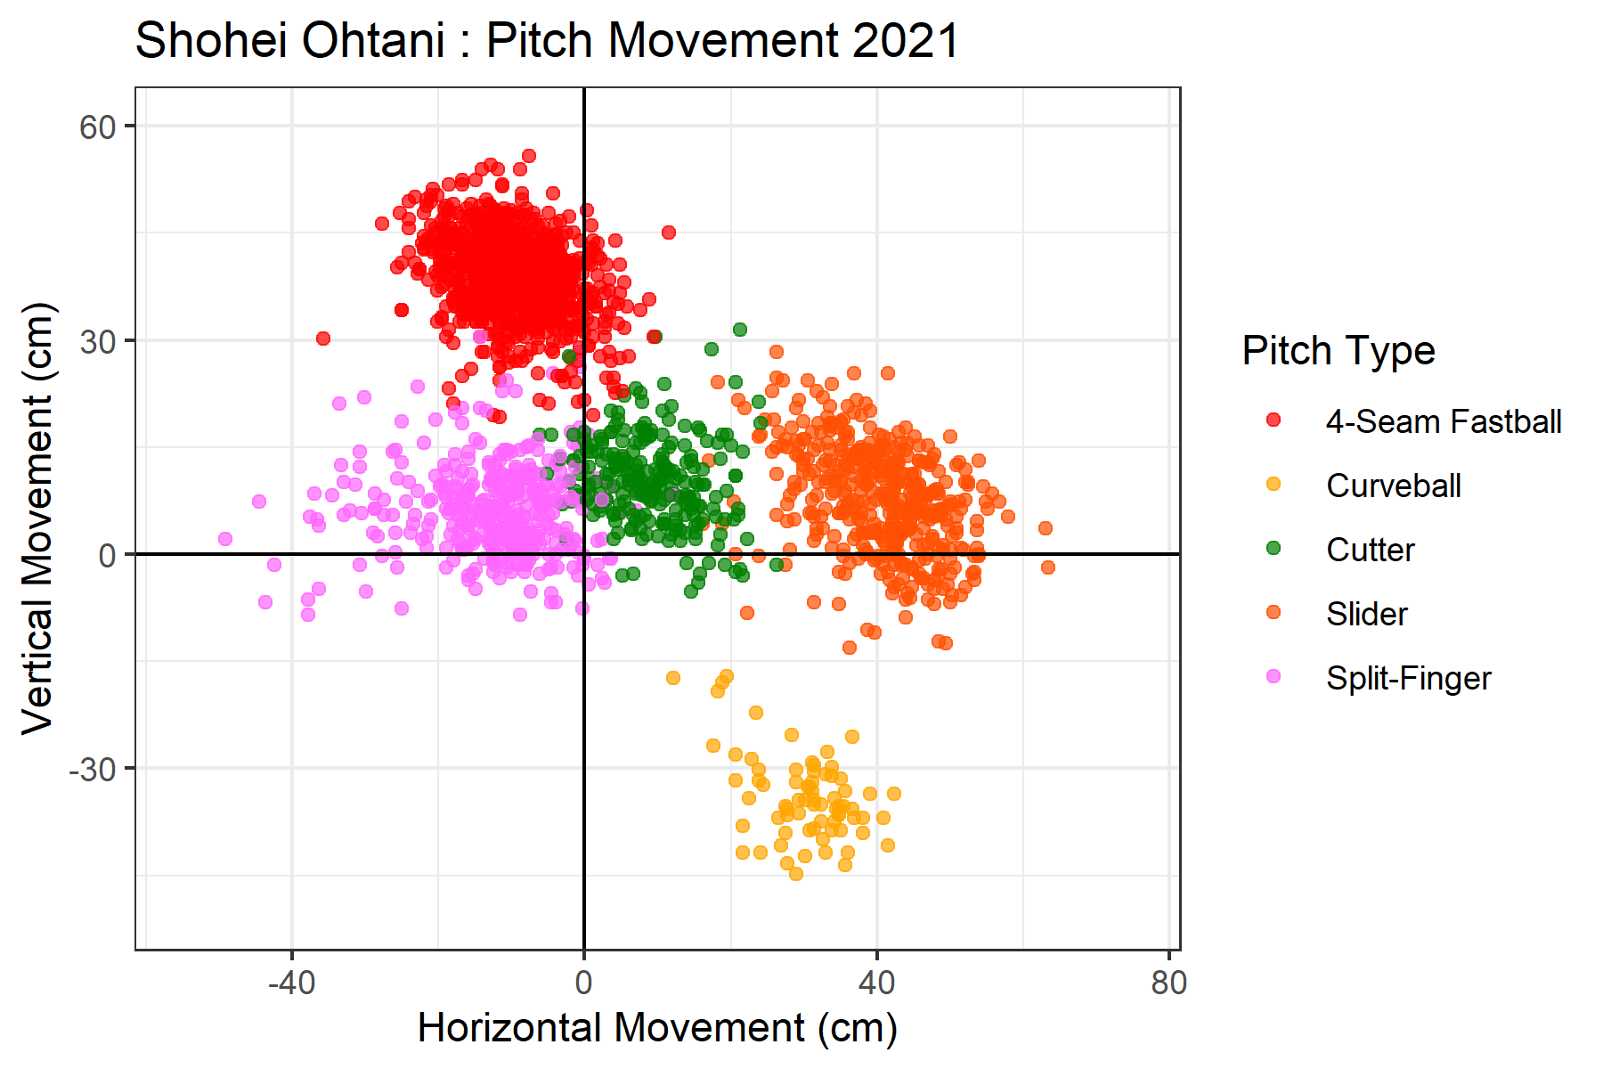
ブレイクチャート
スプリット、カッター、スライダーがほぼ横一直線に並ぶ球種構成
フォーシームが横変化量ゼロ～ややスライド方向に振れる真っスラ球質に

Slide 6
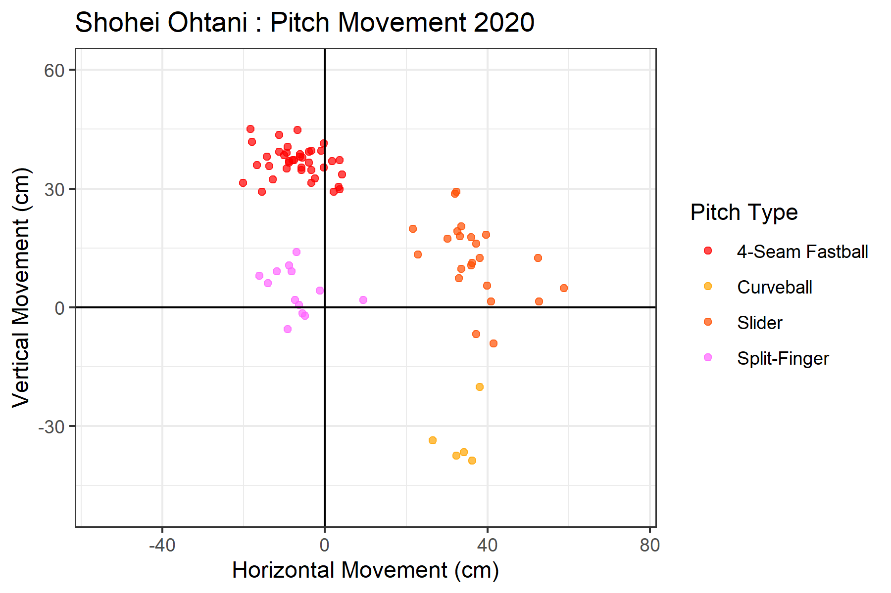
(参考)
フォーシームの真っスラ球質への変化は2020年段階で見え始めている
スライダーの変化量が不安定、曲がり切らずに高いホップ成分を記録する投球も

Slide 7
投球コースごとのバリュー

Slide 8
ストライクゾーン

Slide 9
打谷

Slide 10
年度別スタッツ

Slide 11
discipline

Slide 12
打球チャート

Slide 13
ゾーンごとの打球バリュー

Slide 14
機会費用

